Slide 1

XÂY DỰNG HỆ THỐNG TRUY XUẤT THÔNG TIN SỬ DỤNG VECTOR SPACE VÀ BINARY INDEPENDENCE MODEL
Giảng viên: ThS. Nguyễn Trọng Chỉnh
CS419 – Truy xuất thông tin
Bùi Quốc Thịnh – 20520934
Hoàng Đình Hữu – 20521384
Nguyễn Nguyên Khôi - 21521009
TRƯỜNG ĐẠI HỌC CÔNG NGHỆ THÔNG TIN
ĐẠI HỌC QUỐC GIA TP. HỒ CHÍ MINH
1

Slide 2
Nội dung
01
02
03
04
Chọn term
Vector Space Model
Term được chọn là gì? Phương pháp xác định term?
Công thức tính trọng số term, lập chỉ mục, xử lý truy vấn
05
Đánh giá
Binary Independence Model
Đánh giá theo các độ đo P, R và MAP nội suy 11 điểm của TREC.
So sánh
Whoosh
Công thức tính trọng số term, lập chỉ mục, xử lý truy vấn
So sánh với Whoosh
2

Slide 3
01
Chọn term
Term được chọn là gì? Phương pháp xác định term?
3

Slide 4
Các bước chọn term
Tách câu và từ
Chuyển chữ hoa về chữ thường
Loại bỏ
Stopwords
Stemming
Loại bỏ số, dấu câu và các ký tự đặc biệt
4

Slide 5
Tiền xử lý
the boundary layer in simple shear flow past a flat plate . the boundary layer equations are presented for steady incompressible flow with no pressure gradient .
['the boundary layer in simple shear flow past a flat plate .', 'the boundary layer equations are presented for steady incompressible flow with no pressure gradient .']
['the', 'boundary', 'layer', 'in', 'simple', 'shear', 'flow', 'past', 'a', 'flat', 'plate', '.’]
['the', 'boundary', 'layer', 'equations', 'are', 'presented', 'for', 'steady', 'incompressible', 'flow', 'with', 'no', 'pressure', 'gradient', '.']
['the', 'boundary', 'layer', 'in', 'simple', 'shear', 'flow', 'past', 'a', 'flat', 'plate']
5

Slide 6
Loại bỏ stopwords
Danh sách stopwords với 179 từ được quy định bởi thư viện nltk của Python.
['the', 'boundary', 'layer', 'in', 'simple', 'shear', 'flow', 'past', 'a', 'flat', 'plate’]
['boundary', 'layer', 'simple', 'shear', 'flow', 'past', 'flat', 'plate']
6

Slide 7
Stemming
Sử dụng PorterStemmer để đưa về dạng từ gốc bằng của chúng bằng cách loại bỏ các tiền tố (prefix) hoặc các hậu tố (suffix)
['boundary', 'layer', 'simple', 'shear', 'flow', 'past', 'flat', 'plate']
['boundari', 'layer', 'simpl', 'shear', 'flow', 'past', 'flat', 'plate']
7

Slide 8
02
Vector Space Model
Công thức tính trọng số term, lập chỉ mục, xử lý truy vấn
8

Slide 9
Biểu diễn tài liệu và truy vấn
Cho tập tài liệu D:
d₁: She sells seashells by the seashore
d₂: The shells she sells are surely seashells
Truy vấn q₁: Shells in the sea are seashells
 | sell | seashel | seashor | sure | shell
d1 | 1 | 1 | 0 | 1 | 1 | d1 = (1, 1, 0, 1, 1)
d2 | 1 | 1 | 1 | 0 | 0 | d2 = (1, 1, 1, 0, 0)
q1 | 1 | 1 | 0 | 0 | 0 | q1 = (1, 1, 0, 0, 0)
9

Slide 10
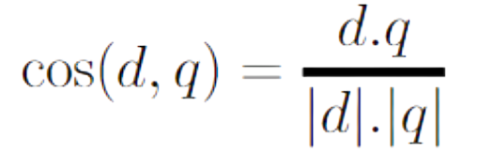
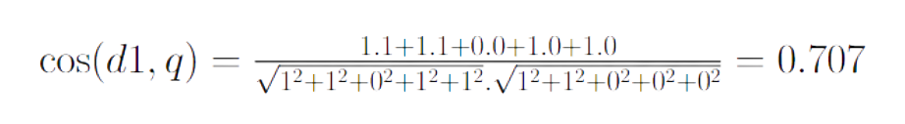
Tính toán độ liên quan
Công thức tính độ tương đồng giữa tài liệu d và truy vấn q:
10

Slide 11
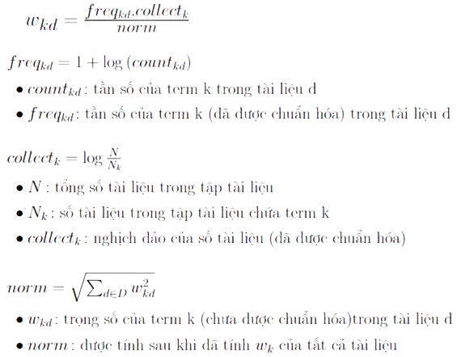
Tính trọng số term
Trọng số của term k trong tài liệu d theo SMART:
11

Slide 12
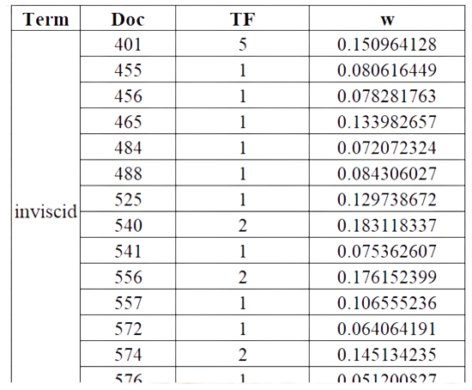
Lập chỉ mục
12

Slide 13
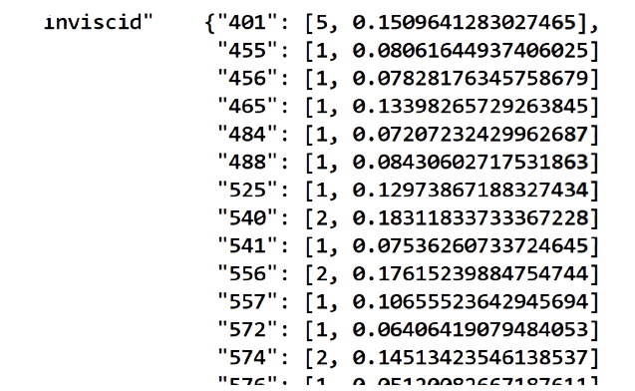
Lập chỉ mục
13

Slide 14
Xử lý truy vấn
Câu query thứ 7
is it possible to relate the available pressure distributions for an ogive forebody at zero angle of attack to the lower surface pressures of an equivalent ogive forebody at angle of attack .
Sau khi xử lý
[ 'possibl', 'relat', 'avail', 'pressur', 'distribut', 'ogiv, 'forebodi', 'zero', 'angl', 'attack', 'lower', 'surfac', 'pressur', 'equival', 'ogiv', 'forebodi', 'angl', 'attack' ]
14

Slide 15
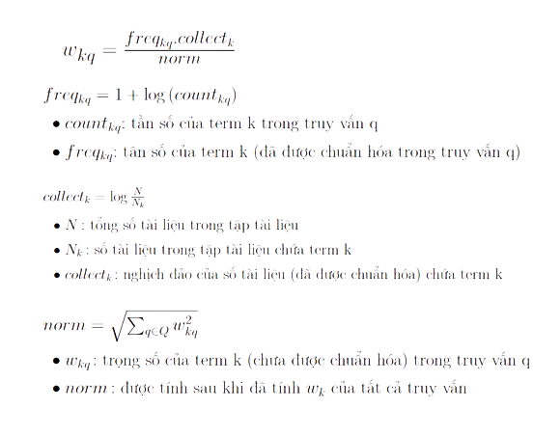
Vector Space Model
Trọng số của term k trong tài liệu d theo SMART:
15

Slide 16
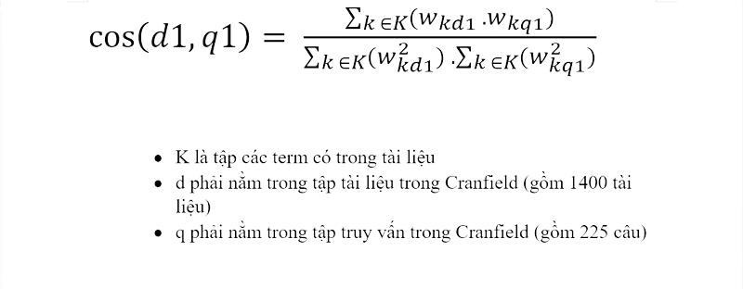
Vector Space Model
Độ tương đồng giữa truy vấn q1 và tài liệu d1:
16

Slide 17
Vector Space Model
 | Tài liệu | Độ tương đồng
0 | 492 | 0.821812
1 | 973 | 0.376403
2 | 434 | 0.356496
3 | 233 | 0.283985
4 | 57 | 0.258576
5 | 124 | 0.233845
6 | 56 | 0.226599
Xếp hạng các tài liệu khi thực hiện truy vấn với query thứ 7
17

Slide 18
03
BINARY INDEPENDENCE MODEL (BIM)
3.1 Tính trọng số term
3.2 Lập chỉ mục
3.3 Xử lý truy vấn
18

Slide 19
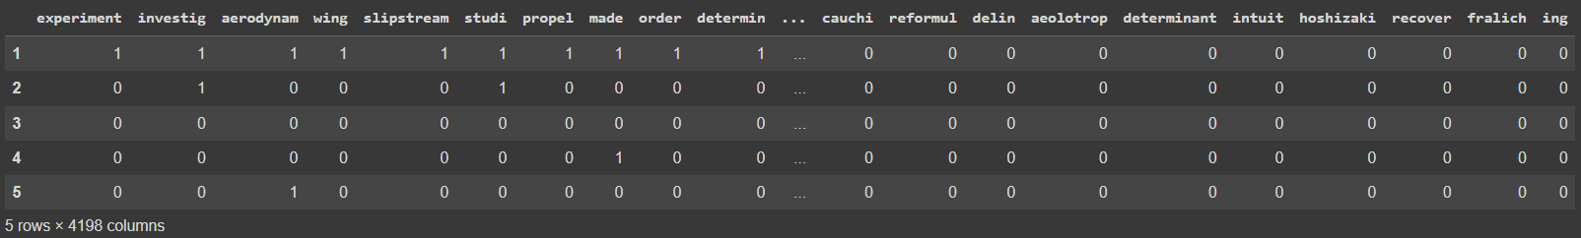

3. BIM:
Binary có nghĩa là nhị phân thể hiện rằng các tài liệu, câu truy vấn được biểu diễn dưới dạng vector nhị phân đánh dấu sự xuất hiện của từ.
Tài liệu: D = {$t_{1}^{d}$, $t_{2}^{d},t_{3}^{d}, …,t_{N}^{d}\}$
$t_{i}^{d}$ = 1 nếu term $t_{i}$ xuất hiện trong tài liệu D và bằng 0 nếu ngược lại.
Independence có nghĩa là sự độc lập, ý nói sự liên quan của các tài liệu với một câu truy vấn là độc lập.
19

Slide 20
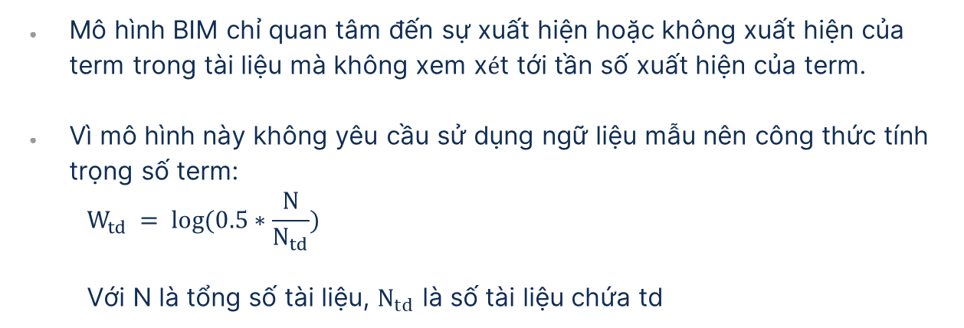
3.1 Công thức tính trọng số term
Mô hình BIM chỉ quan tâm đến sự xuất hiện hoặc không xuất hiện của term trong tài liệu mà không xem xét tới tần số xuất hiện của term.
Vì mô hình này không yêu cầu sử dụng ngữ liệu mẫu nên công thức tính trọng số term:
$$W_{td }= \log{(0.5∗\frac{N}{N_{td}})}$$
Với N là tổng số tài liệu, $N_{td}$ là số tài liệu chứa td
20

Slide 21
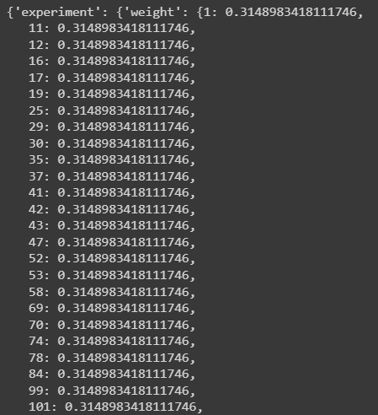
3.2 Lập chỉ mục:
Sau khi lập chỉ mục cho các tài liệu thì chỉ mục sẽ có cấu trúc là kiểu dữ liệu dictionary trong python. index = {key: value}
Key là term
Value gồm có chỉ số tài liệu và trọng số term tương ứng
Ví dụ: {‘term’ : {index-doc : weight} }
21

Slide 22
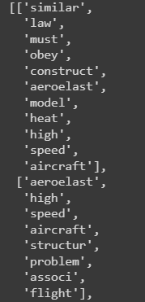
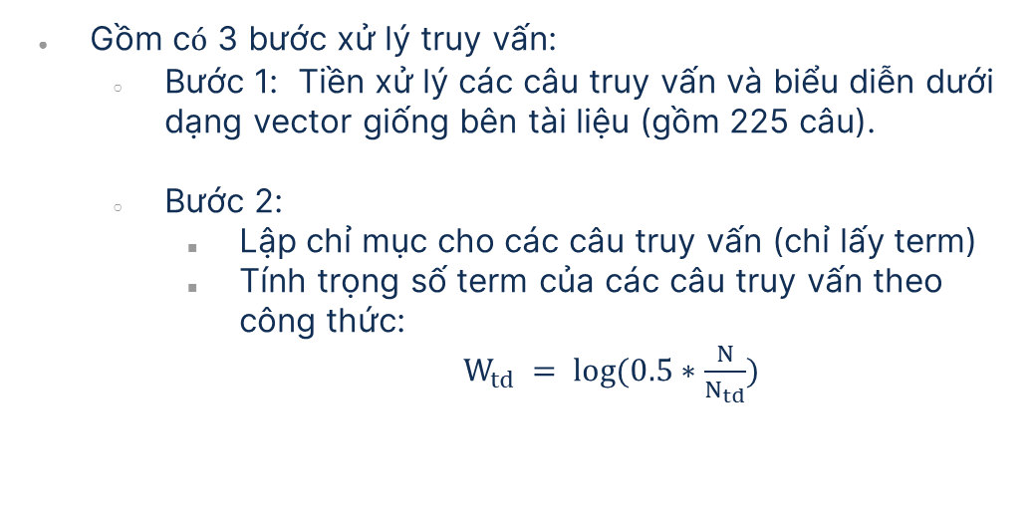
3.3 Xử lý truy vấn
Gồm có 3 bước xử lý truy vấn:
Bước 1: Tiền xử lý các câu truy vấn và biểu diễn dưới dạng vector giống bên tài liệu (gồm 225 câu).
Bước 2:
Lập chỉ mục cho các câu truy vấn (chỉ lấy term)
Tính trọng số term của các câu truy vấn theo công thức:
$W_{td }= \log{(0.5∗\frac{N}{N_{td}})}$
22

Slide 23
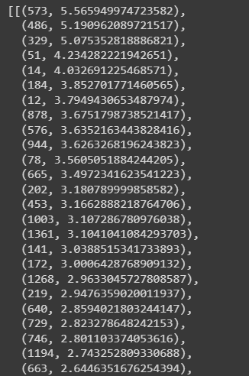
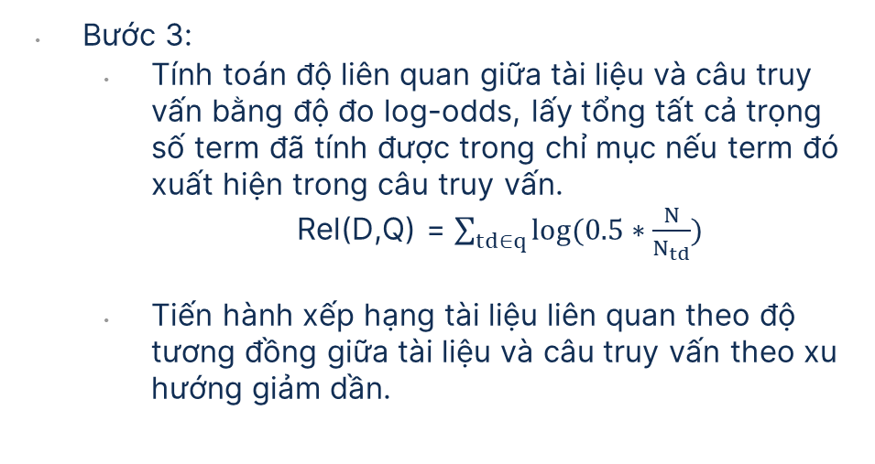
3.3 Xử lý truy vấn
Bước 3:
Tính toán độ liên quan giữa tài liệu và câu truy vấn bằng độ đo log-odds, lấy tổng tất cả trọng số term đã tính được trong chỉ mục nếu term đó xuất hiện trong câu truy vấn.
Rel(D,Q) = $\sum_{td∈q}{\log{(0.5∗\frac{N}{N_{td}})}}$
Tiến hành xếp hạng tài liệu liên quan theo độ tương đồng giữa tài liệu và câu truy vấn theo xu hướng giảm dần.
23

Slide 24
04
Đánh giá
Đánh giá theo các độ đo P, R và MAP nội suy
11 điểm của TREC.
24

Slide 25
Precision, recall và MAPr
 | Vector Space Model | Binary Independence Model
Precision | 0.0096 | 0.008664
Recall | 0.9608 | 0.959173
MAPr | 0.366 | 0.356051
25

Slide 26
05
So sánh Whoosh
So sánh với Whoosh
26

Slide 27
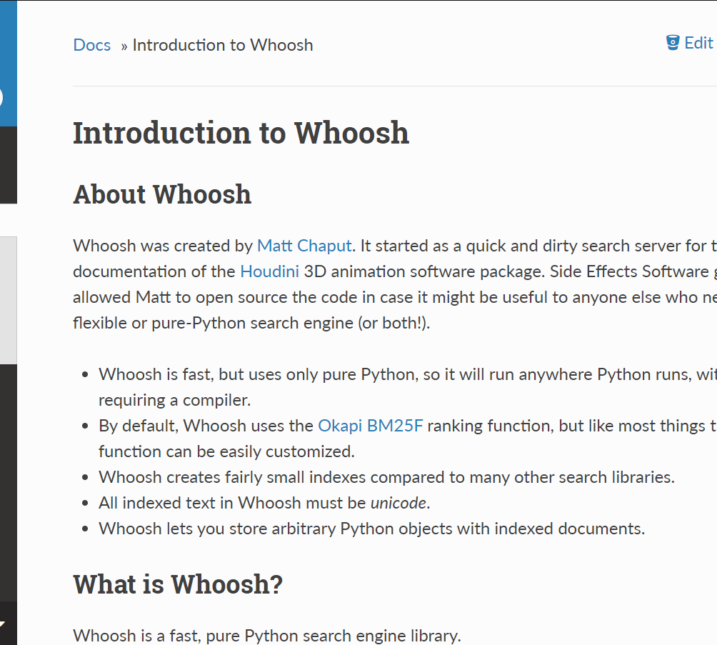
Whoosh là gì?
Whoosh là một thư viện gồm các lớp và hàm để lập chỉ mục văn bản và sau đó tìm kiếm chỉ mục. Nó cho phép phát triển các công cụ tìm kiếm tùy chỉnh cho nội dung.
27

Slide 28
Precision, recall và MAPr
 | Vector Space Model | Binary Independence Model | Whoosh
Precision | 0.0096 | 0.008664 | 0.008758
Recall | 0.9608 | 0.959173 | 0.958084
MAPr | 0.366 | 0.356051 | 0.443878
29

Slide 29
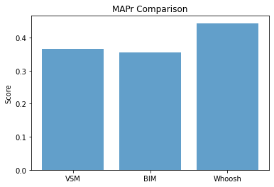
Trực quan hoá
28

Slide 30
Tại sao lại cao hơn?
analyzer = RegexTokenizer() | LowercaseFilter() | StopFilter(stoplist=stoplist) | StemFilter()
RegexTokenizer(): sử dụng để tách từ
LowercaseFilter(): sử dụng để đưa chữ hoa về chữ thường
StopFilter(): sử dụng để loại bỏ stopwords
a, an, and, are, as, at, be, but, by, for, if, in, into, is, it, no, not, of, on, or, such, that, the, their, then, there, these, they, this, to, was, will, with
Thay bằng stopwords của nltk
StemFilter(): sử dụng để stemming với PorterStemmer
Okapi BM25F sử dụng để xếp hạng

Slide 31
Thanks!
Do you have any questions?
31

